Slide 1
Государственное автономное учреждение Республики Коми
«Центр народного творчества
и повышения квалификации»
ИЗДАТЕЛЬСКИЙ ПРОЕКТ
«Нематериальное культурное наследие Республики Коми»
в 3-х томах
к 100-летию Республики Коми

Slide 2
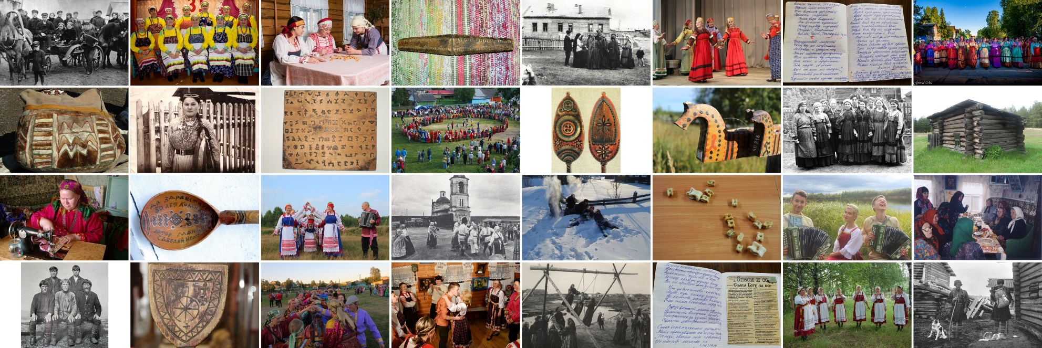
Издательский проект «Нематериальное культурное наследие Республики Коми» в 3-х томах
33 объекта нематериального культурного наследия включены
в Единый реестр объектов нематериального культурного наследия Республики Коми,
19 из них входят в единый каталог объектов нематериального культурного наследия Российской Федерации.

Slide 3
Единый реестр объектов нематериального культурного наследия Республики Коми
1. «Праздник святой Параскевы Пятницы деревни Кривое»
2. «Обрядово-религиозная певческая традиция верхневычегодских коми «Бурсьылысьяс»
3. Ижмо-колвинский эпос
4. «Промысловые традиции народа коми»
5. Традиция ансамблевых многоствольных флейт «куима чипсан»
6. «Усть-Цилемская горка»
7. «Родовые знаки коми «Пасы»
8. «Технология изготовления традиционного усть-цилемского праздничного женского костюма
9. «Народная медицина коми»
10. «Удорская пляска»
11. «Рождественские игрища села Прокопьевка»
12. «Народный праздник «Луд»
13. «Традиция росписи пижемской ложки»
14. «Традиция вычегодской росписи по дереву»
15. «Народный праздник на воде «Пыжа гаж»
16. Танцевальная традиция вычегодских коми «Помоздинский шен»
17. «Рождественские традиции села Нившера»
18. «Свадебный обряд устьцилёмов»
19. «Трудовые причитания коми-ижемцев»
20. «Кадриль «Усть-Цилёмская»
21. «Свадебная традиция летских коми»
22. «Родовые традиции устьцилёмов»
23. Песенная традиция села Мутница
24. «Традиция Удорской росписи»
25. «Традиции игры с овечьими лодыжками (с шегами) в культуре коми»
26. «Пасхальные качели ижемских коми»
27. «Деревянные резные календари коми-зырян»
28. Сказочники Выми
29. Народные традиции домашнего богослужения в с. Нившера Корткеросского района
30. «Традиция празднования Николина дня в с. Кажым»
31. «Былины Усть-Цильмы»
32. «Искусство меховой аппликации ижемских коми оленеводов»
33. «Традиция художественной резьбы по дереву вычегодских коми-зырян»

Slide 4
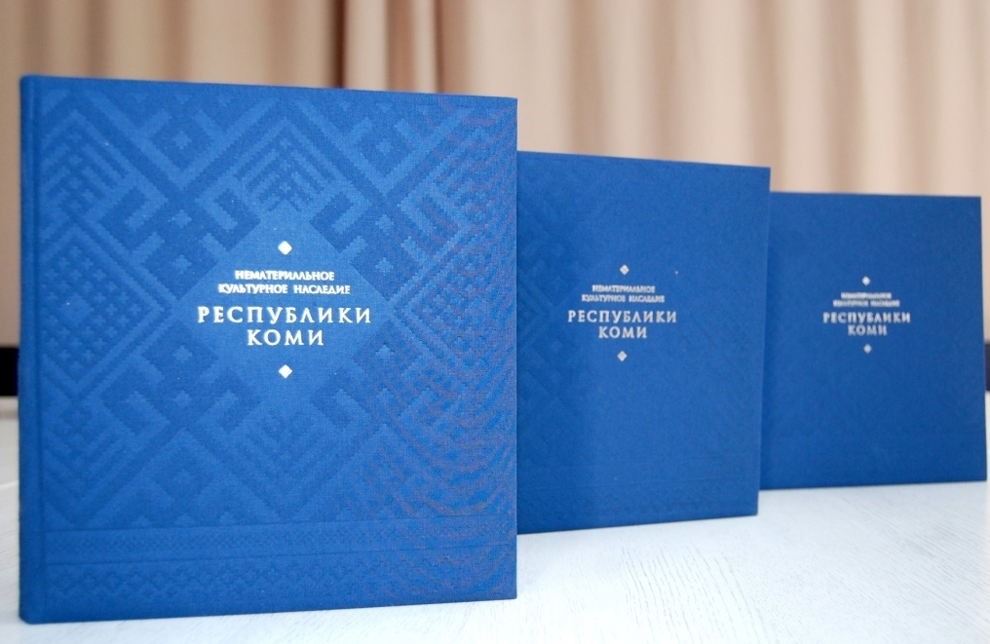
Издание «Нематериальное культурное наследие Республики Коми» в 3-х томах

Slide 5
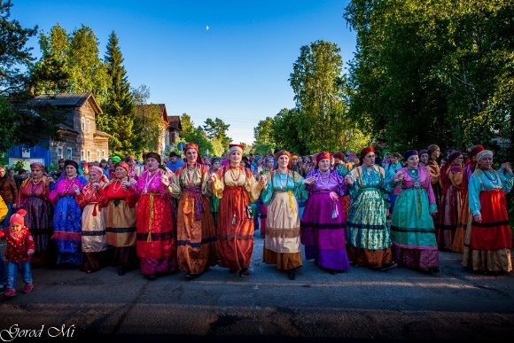
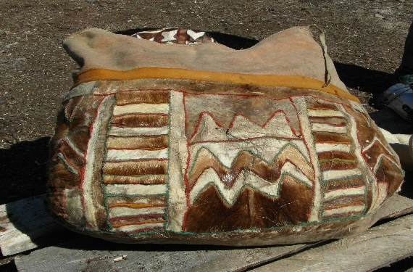
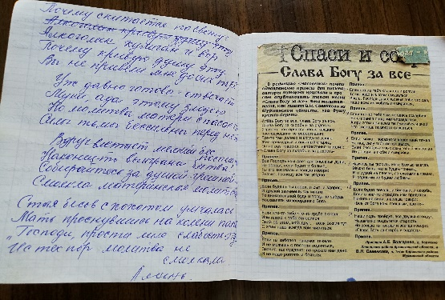
Принцип разделения объектов НКН по томам – направления народного творчества
I том Обрядовые, празднично-игровые и конфессиональные традиции | II том Народное декоративно-прикладное искусство, промыслы, ремёсла, народное знание | III том Народное исполнительство: эпические, песенно-музыкальные, инструментальные и танцевальные традиции

Slide 6
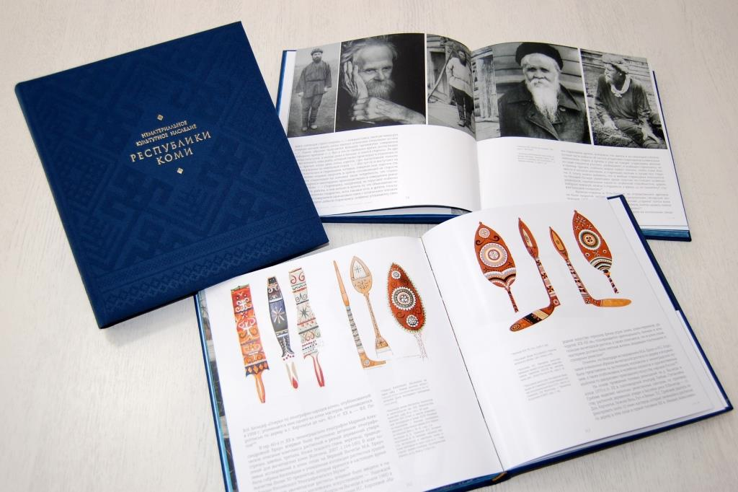
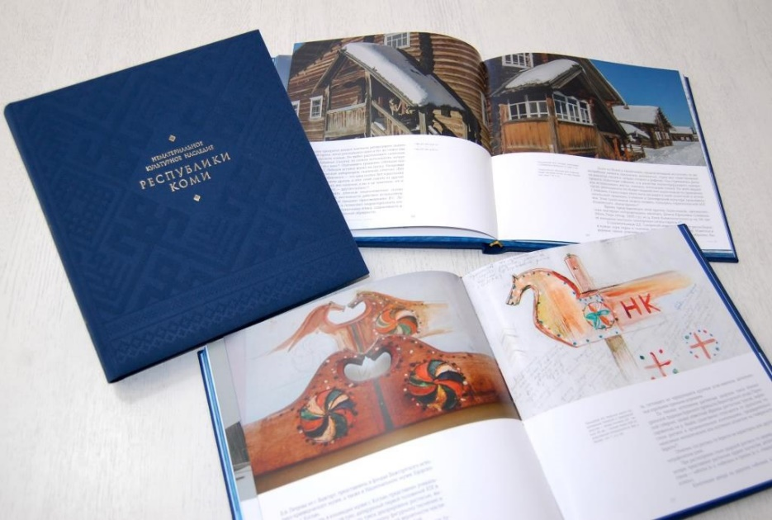
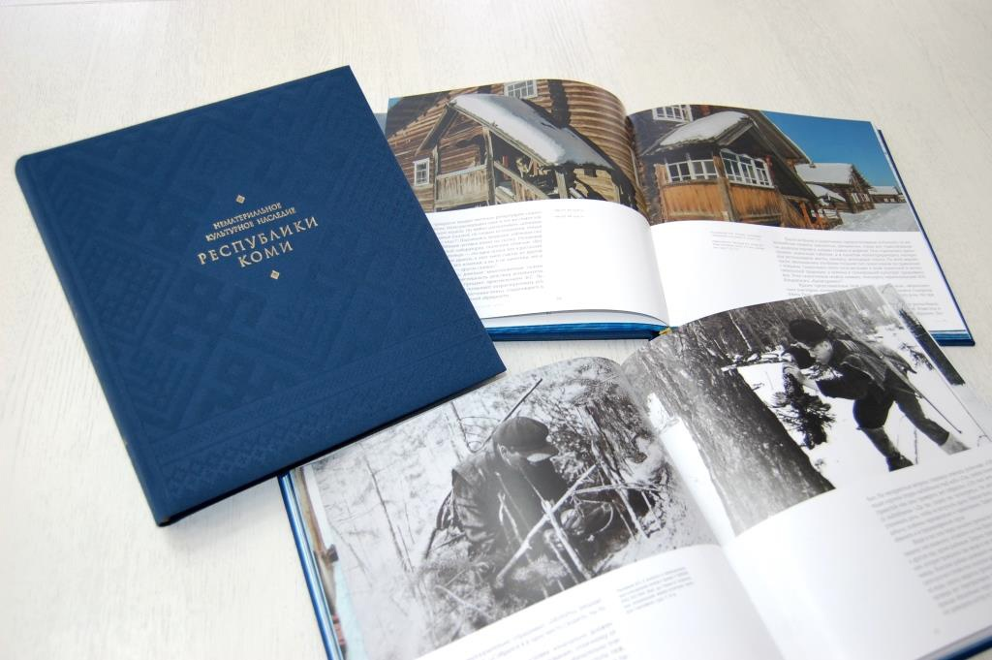
Издательский проект:

Slide 7
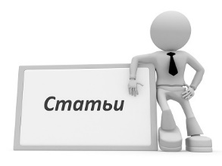
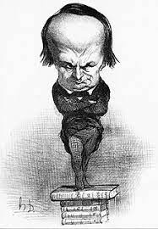
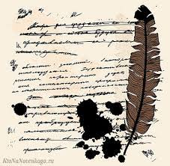
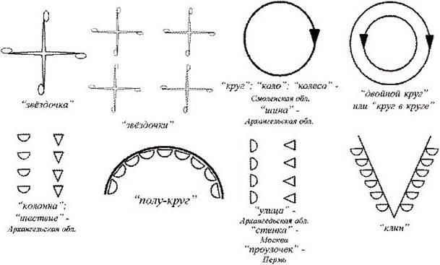
В издание вошли:
Основные данные о проекте
33 объекта нематериального культурного наследия Республики Коми | 34 статьи | 16 авторов работали над проектом
400 фотографий | 10 автографов богослужебных текстов | 25 рисунков хороводных и танцевальных фигур

Slide 8
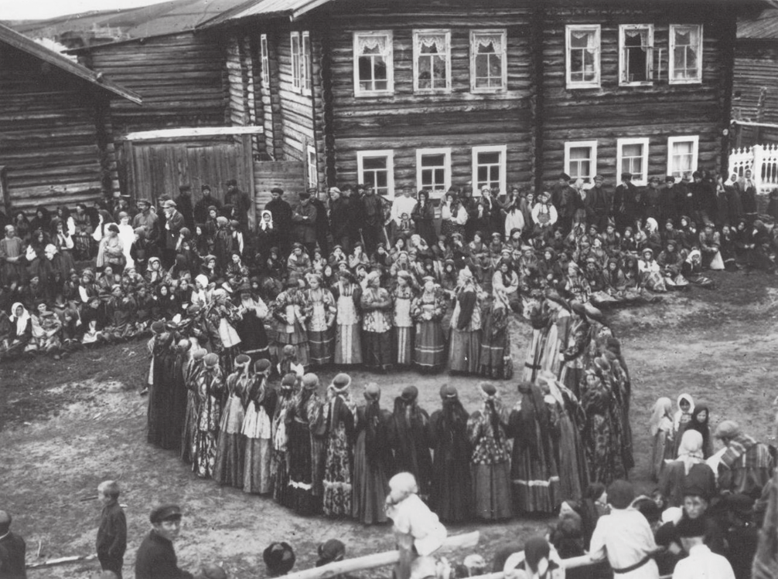
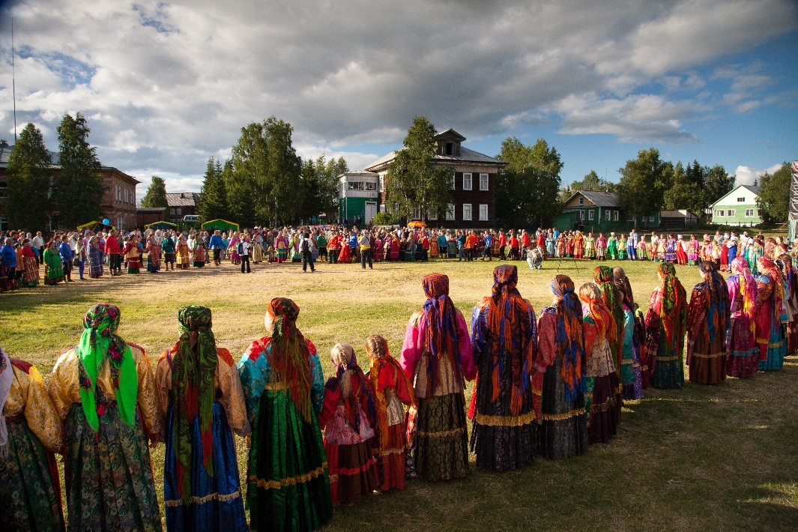
«Усть-Цилемская горка» (2011 г.) – первый объект, включённый в Единый реестр ОНКН Республики Коми
47 записей «горочных» песен:
1929 ,1955,1972,1981,1987-1990 г.г.

Slide 9
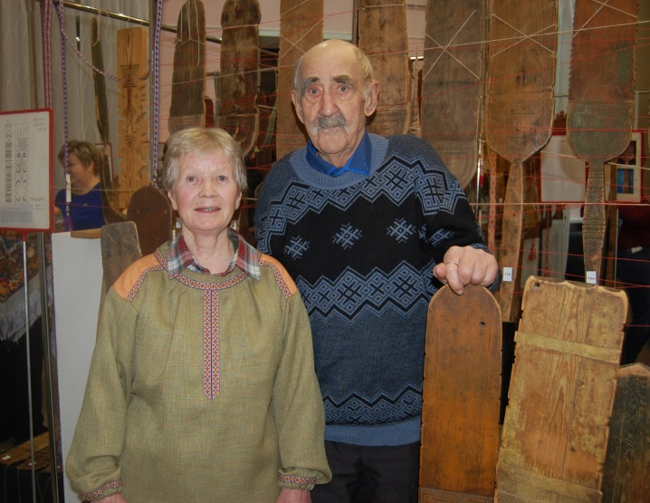
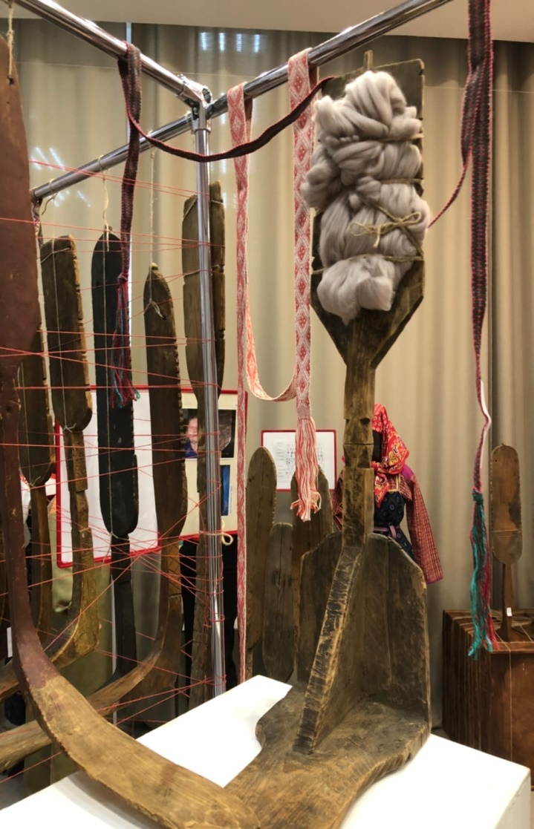
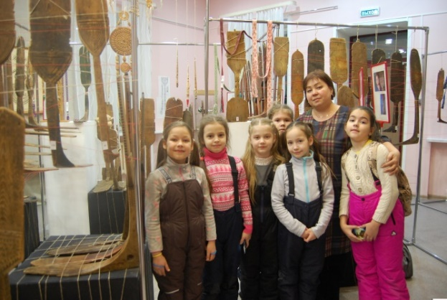
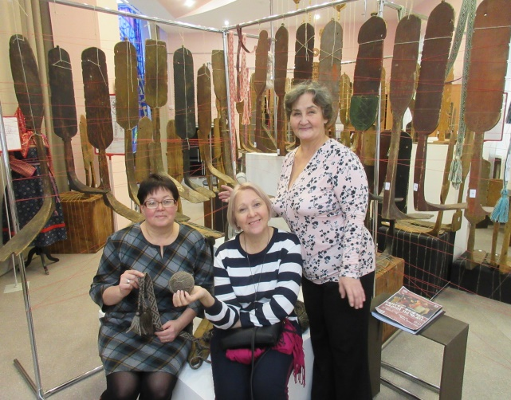
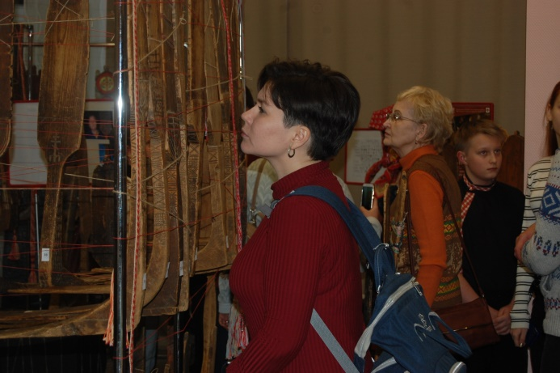
«Традиция художественной резьбы по дереву вычегодских коми-зырян» (2020 г.)
Внесён по итогам выставки «Висер вожыд – зарни печкан»
(«Золотая прялка Вишеры»)

Slide 10
СМИ о трёхтомном издании
Информационное агентство «Комиинформ»:
https://komiinform.ru/news/212824/
https://komiinform.ru/news/218973
Издание Правительства и Государственного Совета Республики Коми «Республика»:
https://vk.cc/c5DxCX
ГТРК «Коми Гор»: https://vk.cc/c5DxdW
Журнал о Республике Коми «Регион»:
https://vk.cc/c5Dxg6

Slide 11
СМИ о трёхтомном издании
Радио «Культура»:
https://www.cultradio.ru/brand/audio/id/66070/
Телеканал «Юрган»:
https://vk.cc/c5DBib
https://vk.cc/c5DBzw
Министерство культуры, туризма и архивного дела Республики Коми:
https://vk.cc/c4t5fj
https://vk.cc/c30Wk9
https://vk.cc/c2x3TO
https://vk.cc/c05VC3

Slide 12
СМИ о трёхтомном издании
Сайт ГАУ РК «ЦНТ и ПК»:
http://cntipk.ru/category/objects/
https://vk.cc/c5DCPQ
Проект «НКН_Коми» в социальной сети ВКонтакте:
https://vk.cc/c4crlQ (выпуск 11)
https://vk.cc/c4crjJ (выпуск 10)
https://vk.cc/c4criw (выпуск 9)
Материалы в Instagram:
https://www.instagram.com/p/CPGE5j8n0wn/
https://www.instagram.com/p/CR5uX1co5xP/
https://www.instagram.com/p/CR575uED5W2/
https://www.instagram.com/p/CR58iLmDtnu/

Slide 13
Центр народного творчества и повышения квалификации
Сайт http://cntipk.ru/
ВКонтакте https://vk.com/culturerk
Instagram https://www.instagram.com/culturerk11/

